Slide 1

חלוקת עלויות Cost-sharing אראל סגל-הלוי חלק מהשקפים באדיבות: נועם חזון

Slide 2
שיתוף נסיעה במונית
נסיעה משותפת במונית יכולה לחסוך עלויות.
אם כל הנוסעים עושים את אותו מסלול – הגיוני לחלק את דמי-הנסיעה שווה בשווה.
אבל מה אם כל אחד נוסע במסלול אחר?
איך לחלק את דמי-הנסיעה בין הנוסעים?

Slide 3
דוגמה – חלוקה הוגנת של עלויות
יעד א
1
5
4
יעד ב
מוצא
עלות כוללת = 4+1+1+5=11
עלות של א לבד = 5
עלות של ב לבד = 9
כמה ישלם כל אחד?

Slide 4
בעיה כללית: משחק שיתופי
נתונים:
קבוצה של שחקנים – N;
לכל תת-קבוצה S - העלות של מתן שירות רק לתת-הקבוצה הזאת - c(S).
המטרה: לגבות מכל שחקן j תשלום p(j), כך שסכום התשלומים הכללי הוא c(N) -התשלומים מכסים את העלות של כל קבוצה.
מהו כלל תשלום הוגן?

Slide 5
עלות שולית
הגדרה: העלות השולית של שחקן j, ביחס לקבוצת שחקנים S, היא התוספת שהוא מוסיף לעלות כשהוא מצטרף לקבוצה:
c ( S U {j} ) - c(S)
עקרון ההוגנות: כלל תשלום נקרא סימטרי אם הוא תלוי רק בעלויות השוליות: אם לשני שחקנים יש עלויות שוליות זהות ביחס לכל הקבוצות, אז הם צריכים לשלם אותו הדבר.
עקרון האפס (null player): שחקן שעבורו כל העלויות השוליות הן אפס ("עציץ") משלם 0.

Slide 6
ליניאריות
עקרון הליניאריות:
אם מכפילים את העלויות בקבוע – כל התשלומים נכפלים באותו קבוע.
דוגמה: המרה משקלים לאגורות.
אם מחברים שתי טבלאות-עלויות – כל התשלומים מתחברים.
דוגמה: חישוב עלות דלק בנפרד ועלות אגרת-כביש בנפרד אמור לתת תוצאה זהה לחישוב העלויות יחד.

Slide 7
ליניאריות - דוגמה
יעד א
1+0
3+2
4+0
יעד ב
מוצא
התשלומים באדום – על הדלק
התשלומים בכחול – אגרת כביש

Slide 8
משפט שאפלי (Shapley)
משפט: ישנו כלל-תשלומים אחד ויחיד המקיים את כל שלושת העקרונות:
א. עקרון הסימטריה,
ב. עקרון האפס,
ג. עקרון הליניאריות.
כלל-התשלומים הזה נקרא ערך שאפלי.

Slide 9
ערך שאפלי Shapley Value))
אלגוריתם לחישוב ערך שאפלי:
לכל אחד מ-!n הסדרים האפשריים:
לכל שחקן:
חשב את העלות השולית שלו בסידור זה.
לכל שחקן:
חשב את הממוצע של !n העלויות השוליות.
דוגמה: code/shapley.ods

Slide 10
משפט שאפלי – הוכחת נכונות
כיסוי מלא: נכון לכל סדר בנפרד←נכון גם לממוצע על כל הסדרים.
א. סימטריה: ערך שאפלי של כל שחקן נקבע רק לפי העלויות השוליות שלו.
ב. אפס: העלויות השוליות 0 ←הממוצע 0.
ג. ליניאריות: ערך שאפלי הוא פונקציה ליניארית של הערכים בטבלה.

Slide 11
משפט שאפלי – יחידות (1)
נוכיח יחידות לשני שחקנים. ההוכחה לשלושה ומעלה מסובכת יותר טכנית, אבל דומה.
פונקציית-עלות כללית לשני שחקנים נראית כך:
(0, c_{a}, c_{b}, c_{ab})
ערכי שאפלי הם:
v_{a} = (c_{a} + (c_{ab}-c_{b}))/2 = c_{a}/2 + (c_{ab}-c_{b})/2
v_{b} = (c_{b} + (c_{ab}-c_{a}))/2 = c_{b}/2 + (c_{ab}-c_{a})/2

Slide 12
משפט שאפלי – יחידות (2)
פונקציית העלות היא סכום של שלוש פונקציות:
(0, c_{a}, c_{b}, c_{ab}) = (0,c_{a},0,c_{a})+(0,0,c_{b},c_{b})+(0,0,0,c_{ab}-c_{a}-c_{b})
בכחולה, ב הוא "אפס" ולכן א משלם הכל – c_{a}.
בירוקה, א הוא "אפס" ולכן ב משלם הכל – c_{b}.
באדומה, א+ב סימטריים ולכן כל אחד משלם בדיוק חצי מהעלות הכוללת – (c_{ab}-c_{a}-c_{b})/2.
לפי ליניאריות, התשלומים חייבים להיות:
p_{a} = c_{a}+0+(c_{ab}-c_{a}-c_{b})/2 = c_{a}/2 + (c_{ab}-c_{b})/2
p_{b} = 0+c_{b}+(c_{ab}-c_{a}-c_{b})/2 = c_{b}/2 + (c_{ab}-c_{a})/2
= בדיוק ערכי שאפלי.

Slide 13
חישוב ערך שאפלי
במקרה הכללי, חישוב ערך שאפלי הוא בעיה NP-קשה - צריך לעבור על!n סדרים.
במקרים פרטיים, ניתן לנצל את מבנה הבעיה כדי לחשב את ערך שאפלי ביעילות.
דוגמה: חלוקת עלויות של מסלול המראה.

Slide 14
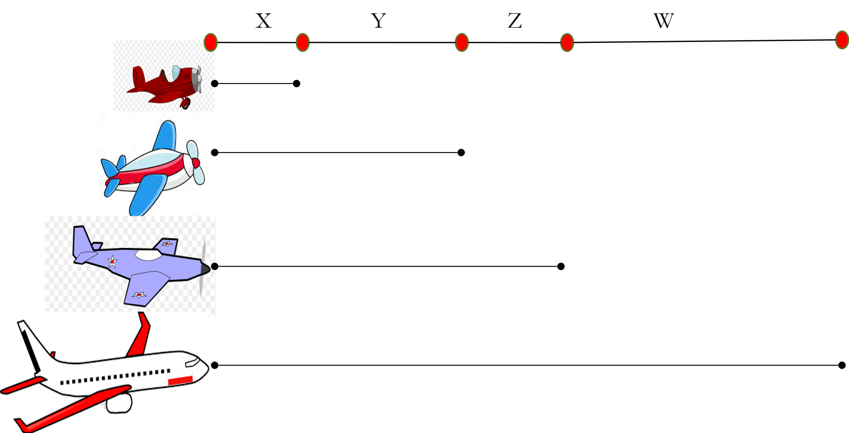
Airport problem חלוקת עלות של בניית מסלול-המראה בין חברות-תעופה הצריכות אורכים שונים

Slide 15
ערכי שאפלי בבעיית מסלול ההמראה
העלות של כל תת-קבוצה = העלות הגדולה ביותר בתת-הקבוצה.
ניתן לחשב ערך שאפלי ישירות – ראו airport.py
ניתן גם לחשב לפי 3 העקרונות של שאפלי:
נפרק את הבעיה לסכום ליניארי של n בעיות:
בכל תת-בעיה i, יש עלות רק לקטע [i-1, i].
בכל תת-בעיה i:
שחקנים 1,...,i-1 הם "שחקני אפס", ולכן לא משלמים כלום.
שחקנים i,…,n הם סימטריים, ולכן עלות הקטע מתחלקת ביניהם בשווה.

Slide 16
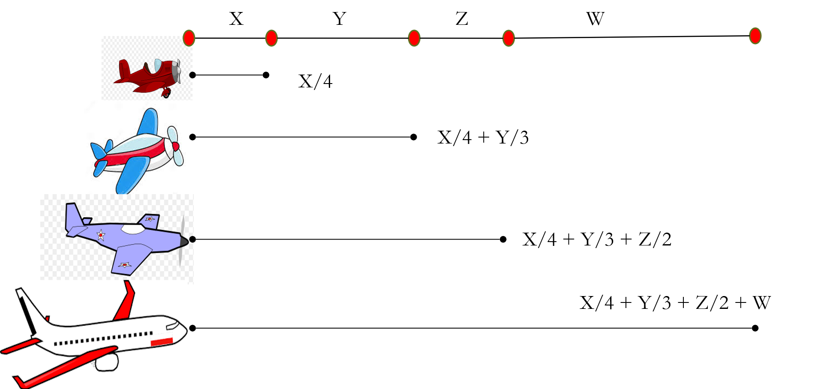
פתרון בעיית מסלול ההמראה

Slide 17

חישוב יעיל של ערך שאפלי
דוגמה נוספת: חלוקת עלויות נסיעה כאשר סדר הורדת הנוסעים קבוע מראש.
Levinger, Hazon, Azaria (2019)
הכללה של בעיית מסלול ההמראה.

Slide 18
המבנה של בעיית שיתוף הנסיעות
סדר הורדת הנוסעים: a – b – i – c – d
פרמוטציה נוכחית: b, d, c, a, i
העלות בלי i: הנוסעים a,b,c,d.
העלות עם i: הנוסעים a,b,i,c,d.
מסקנה: כש-i מצטרף לסדרה, הוא מפחית את העלות של הקטע b-c, ומוסיף את העלות של הקטעים b-i, i-c.

Slide 19
ערכי שאפלי בבעיית שיתוף הנסיעות
ניתן לחשב ישירות – ראו ridesharing.py
ניתן גם לחשב לפי 3 העקרונות של שאפלי:
נפרק את הבעיה לסכום של O(n²) בעיות:
לכל k - תת-בעיה שבה משלמים רק את d[0,k]:
שחקן k מוסיף כשהוא הראשון מבין 1..k שמצטרף - זה קורה באחד מכל k סדרים. לכן שאפלי שלו d[0,k]/k.
שחקןj<k מפחית כשהוא הראשון מבין 1..k-1 שמצטרף אחריk - באחד מכל k(k-1) סדרים. לכן -d[0,k]/k(k-1).
לכל i<k - תת-בעיה שבה משלמים רק את d[i,k]:
שחקן i מוסיף כאשר k מצטרף ראשון ו-i מצטרף שני– באחד מכל (k-i+1)(k-i) סדרים. אותו הדבר לשחקן k.
שחקן i<j<k מפחית כאשר i, k מצטרפים ראשונים והוא מצטרף שלישי - בשניים מכל (k-i+1)(k-i)(k-i-1) סדרים.

Slide 20
שאלה פתוחה
איך לחשב את ערך שאפלי כאשר סדר ההורדה לא קבוע מראש?

